Slide 1
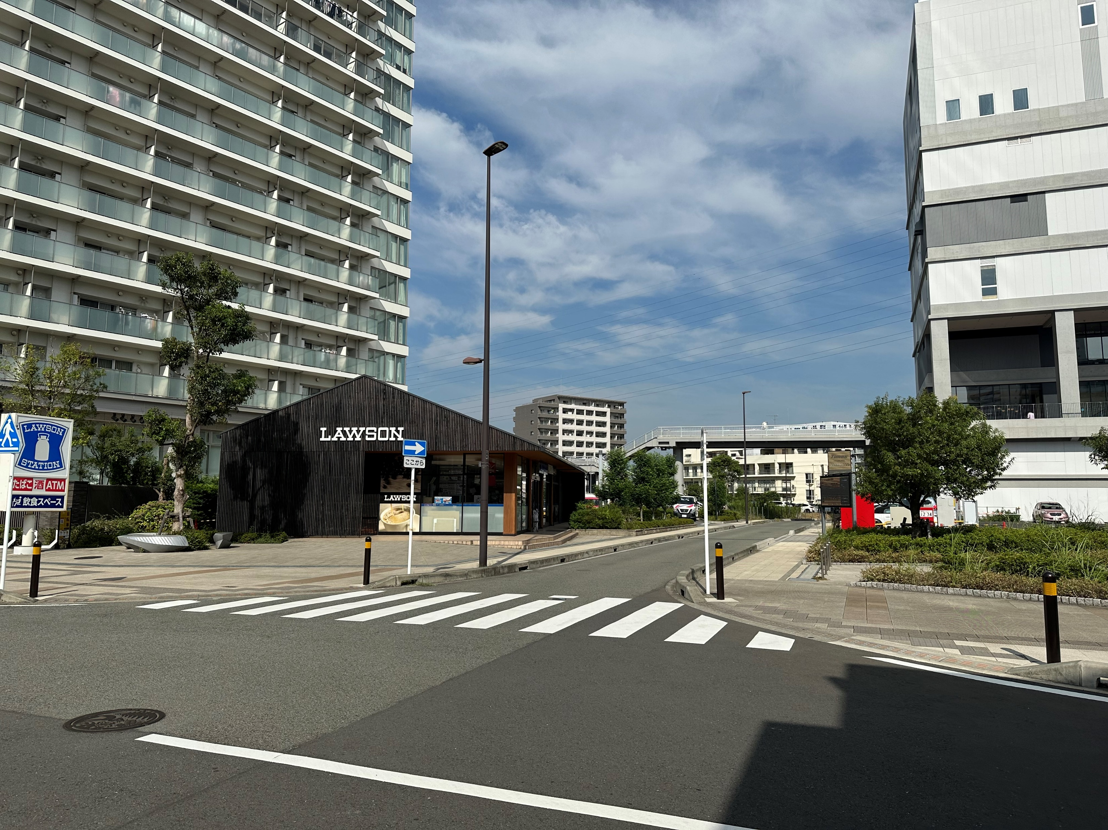
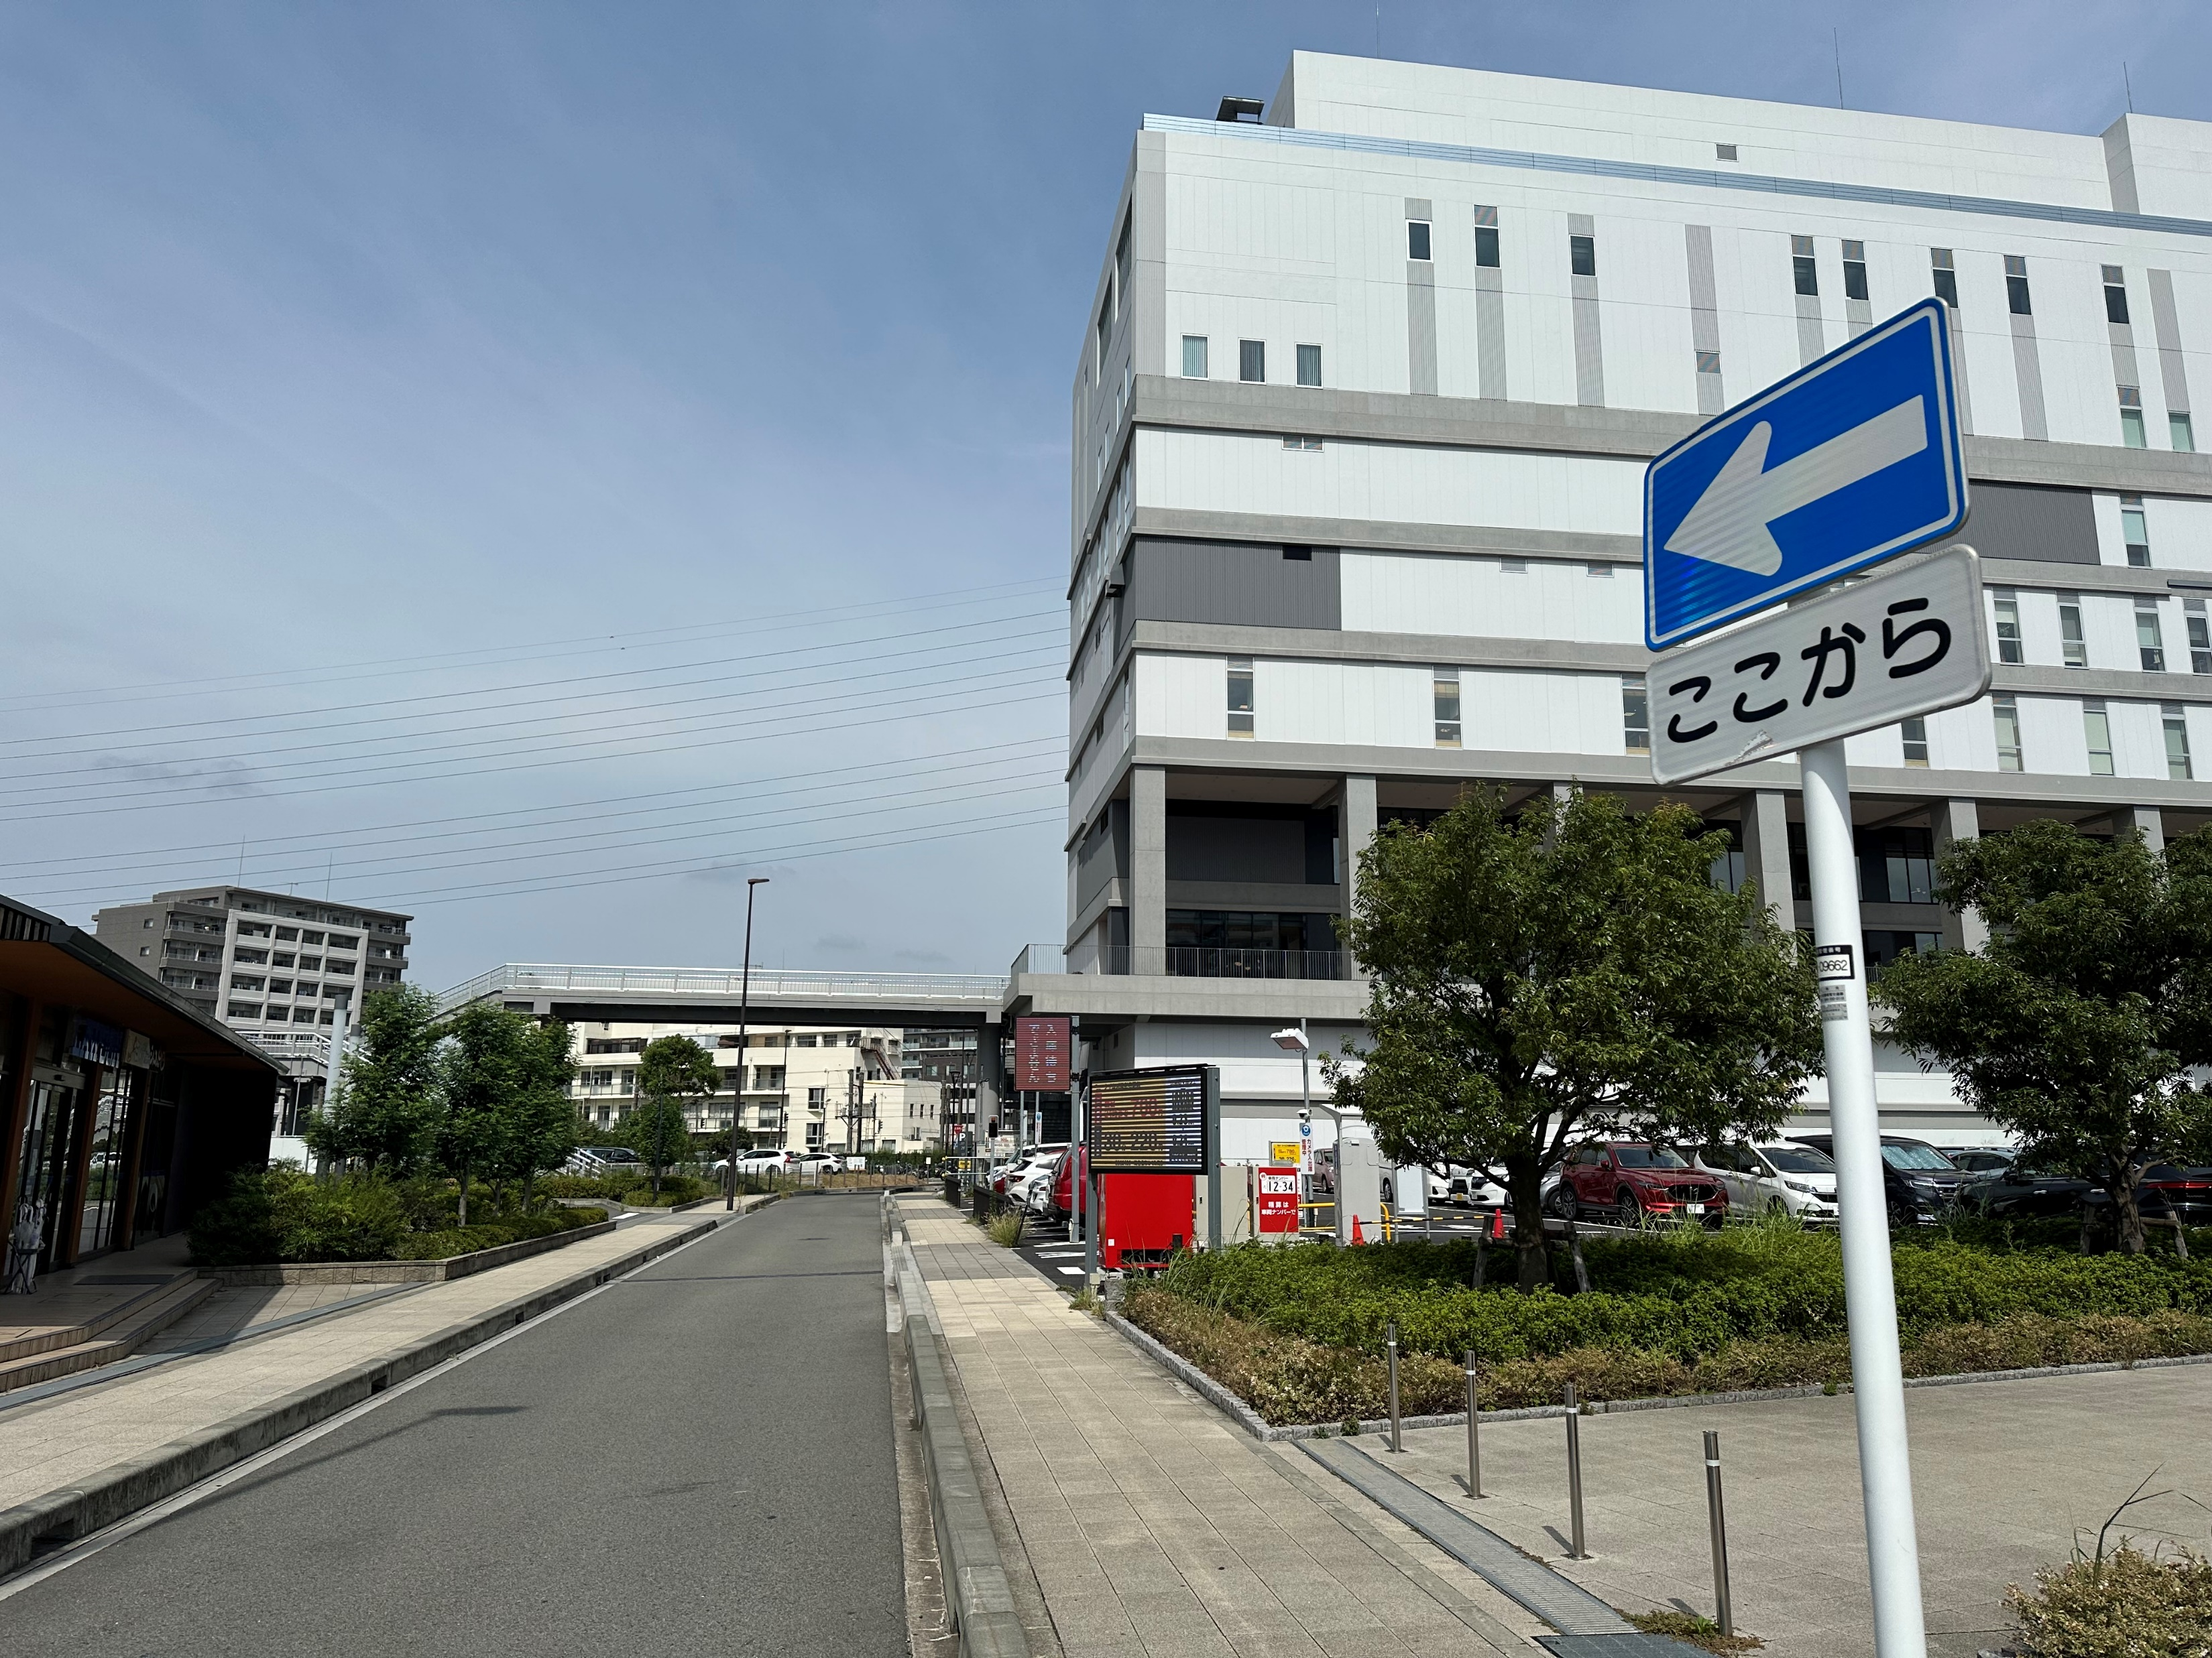
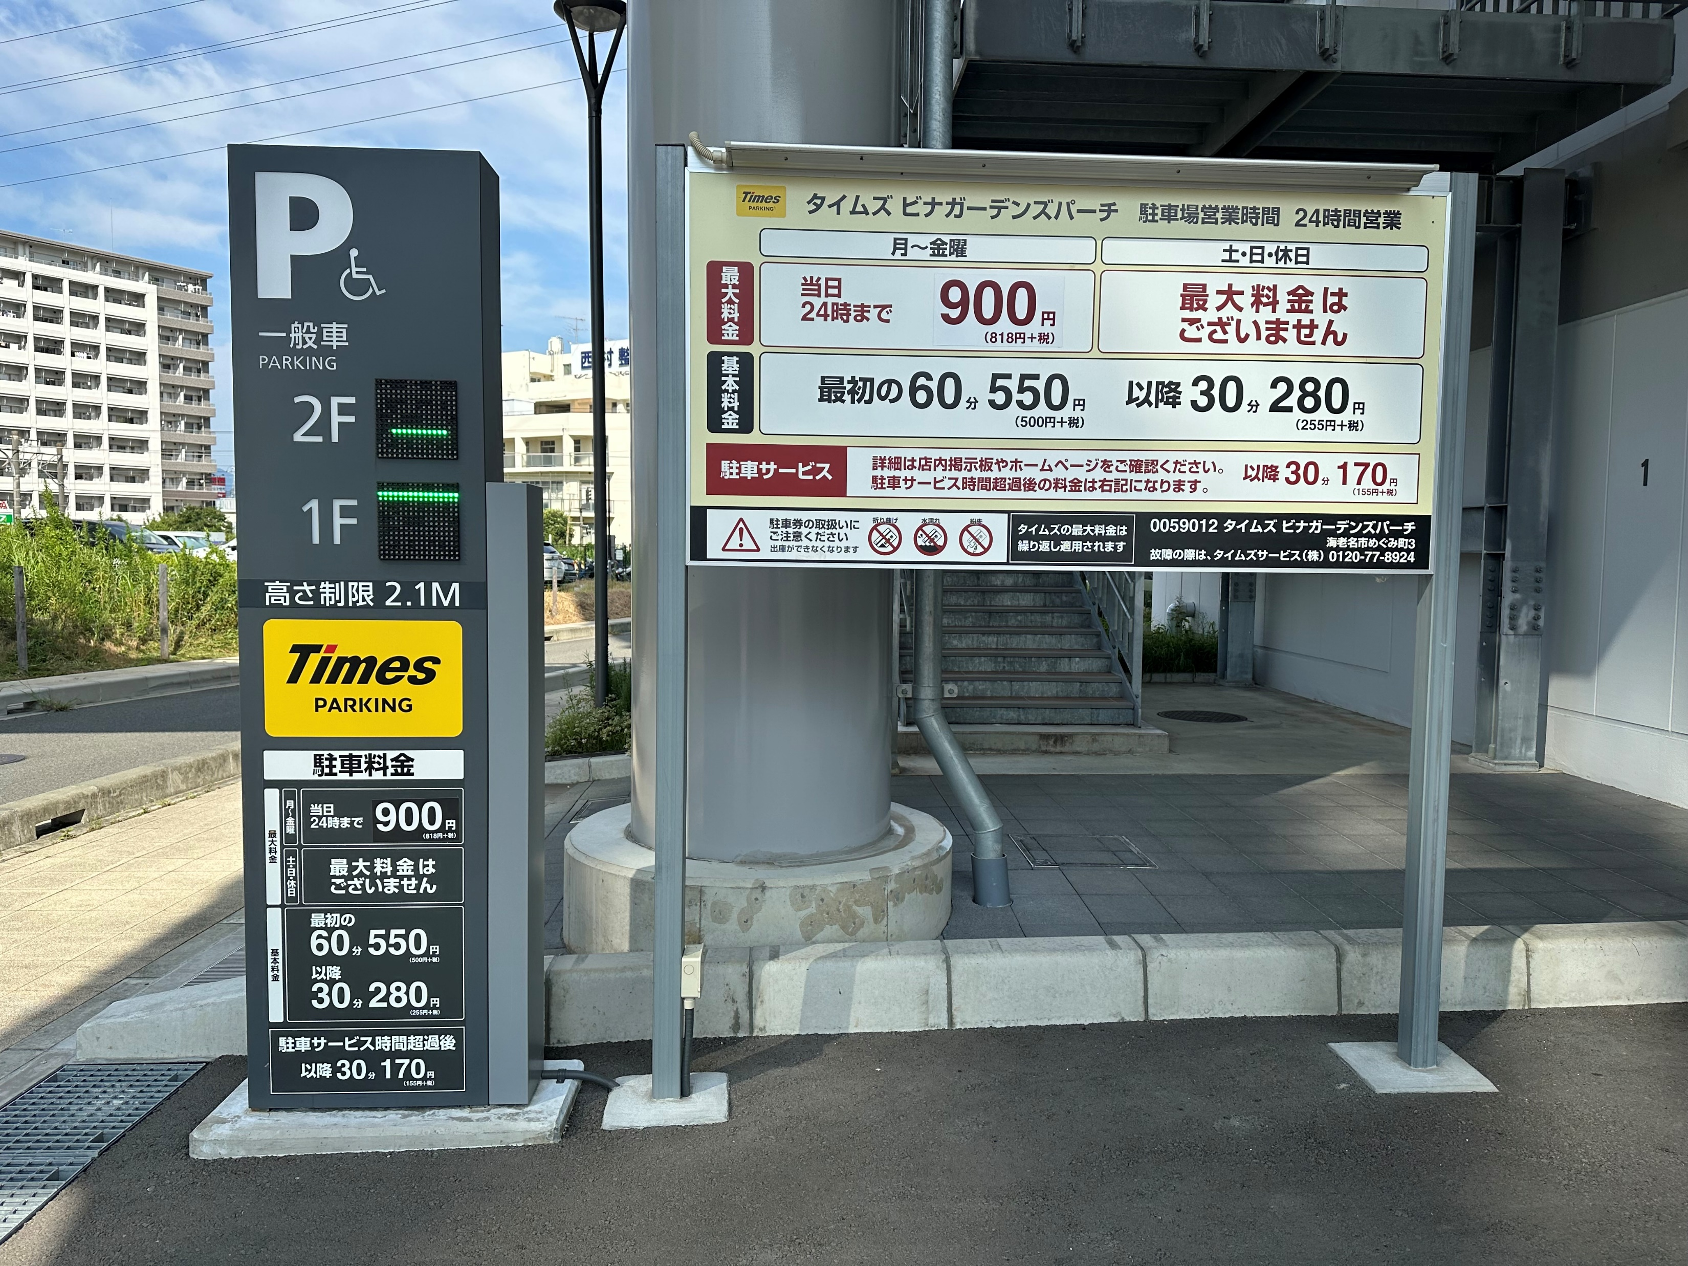
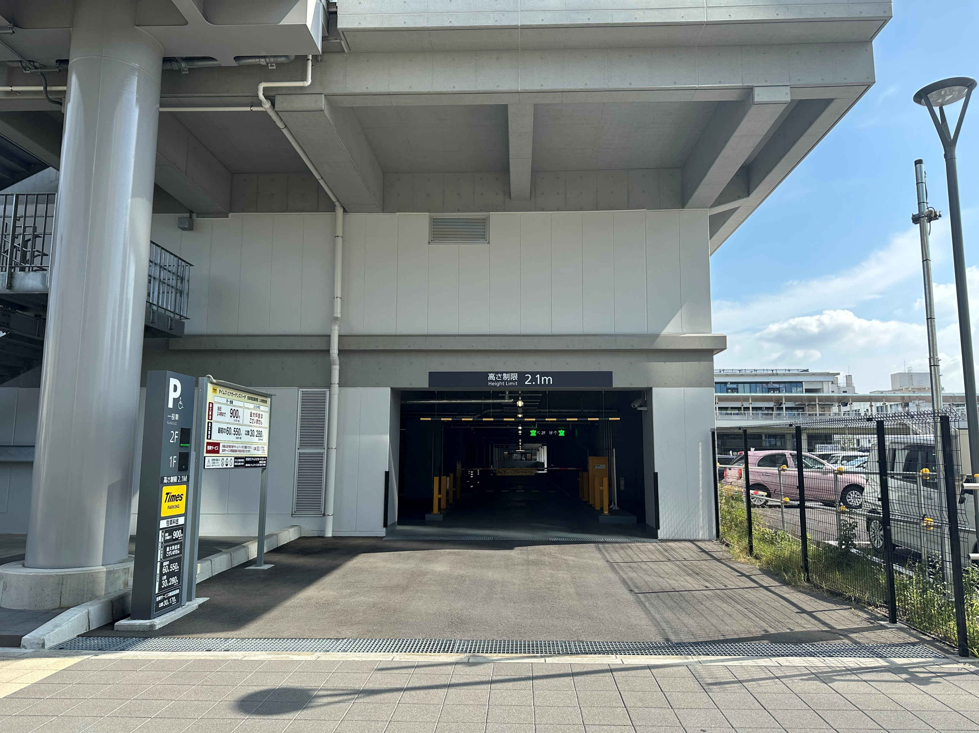
駐車場への入り方
1
2
ここから一方通行です。
直進します。
ローソンが見えたら右折します。
3
4
入り口へ到着です。
1階と2階が駐車場になっています。
近隣のタイムズは提携外です。

Slide 2
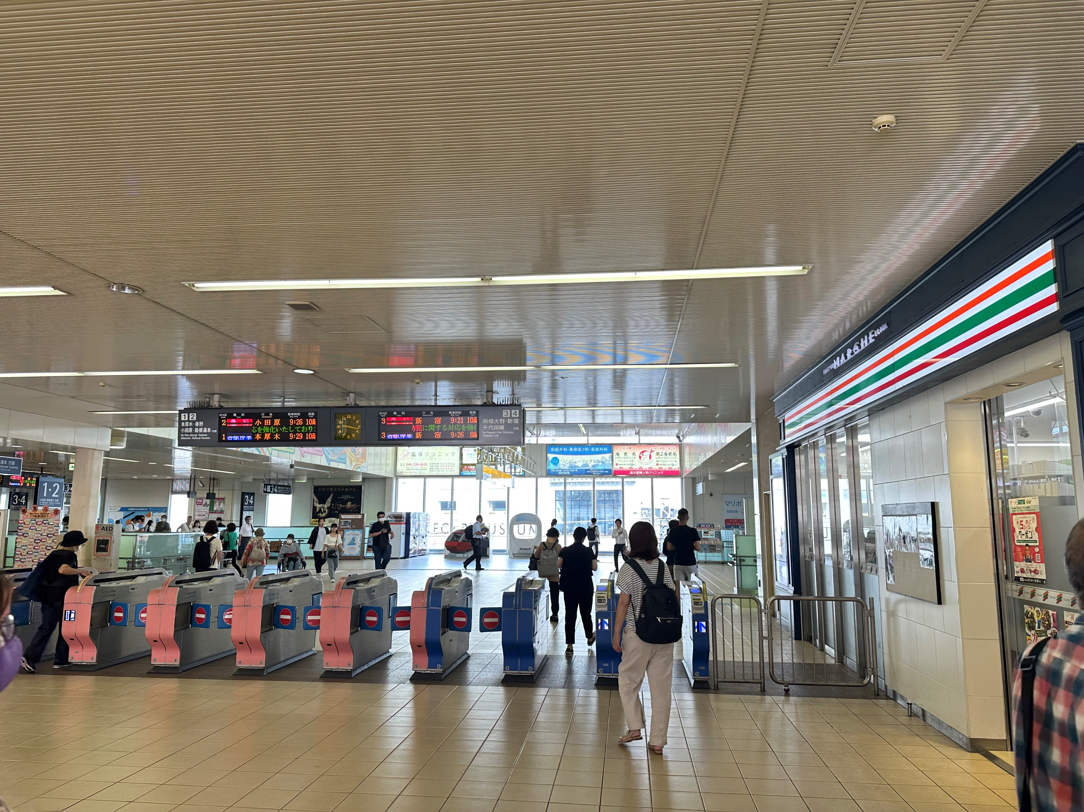
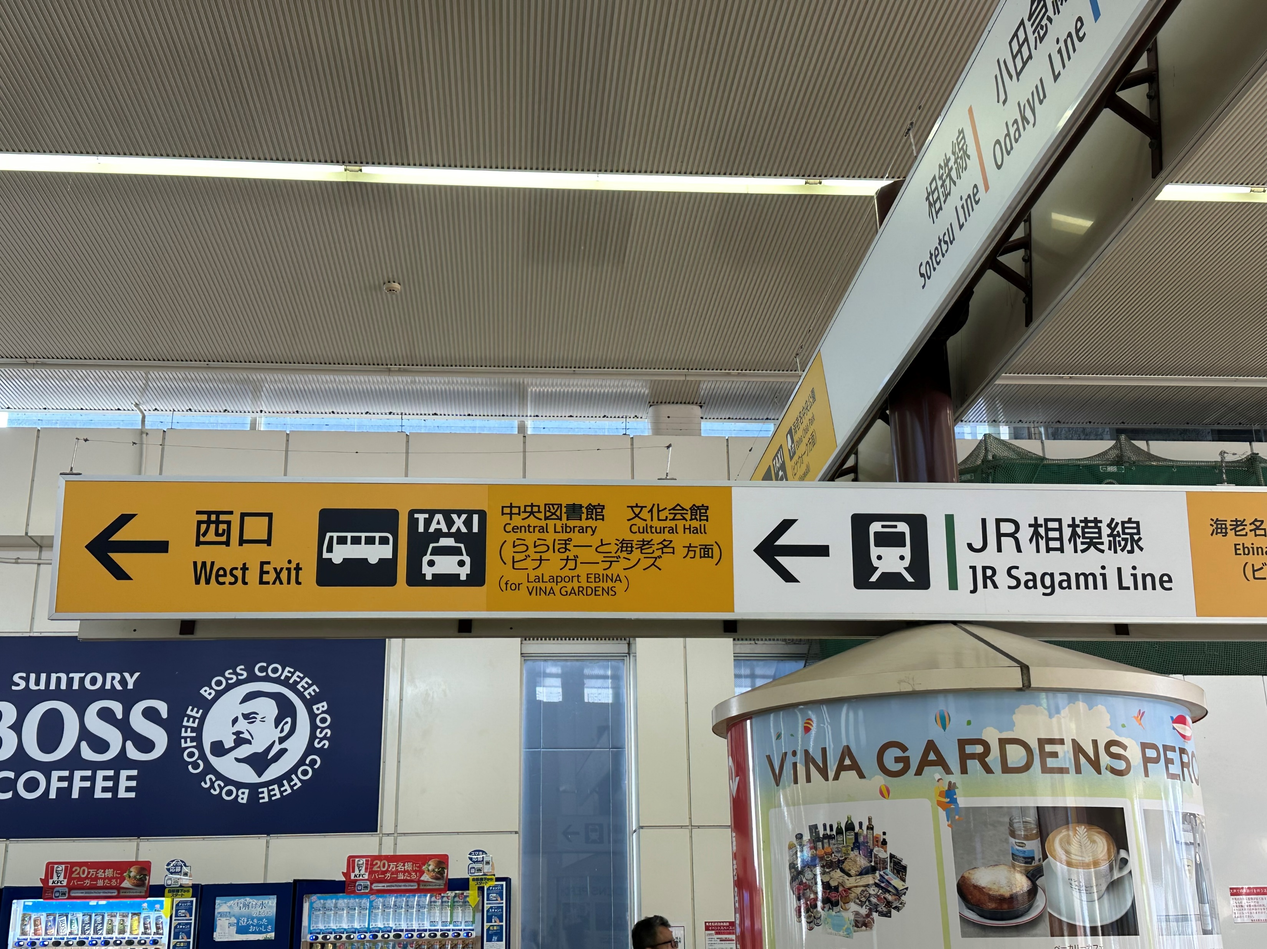
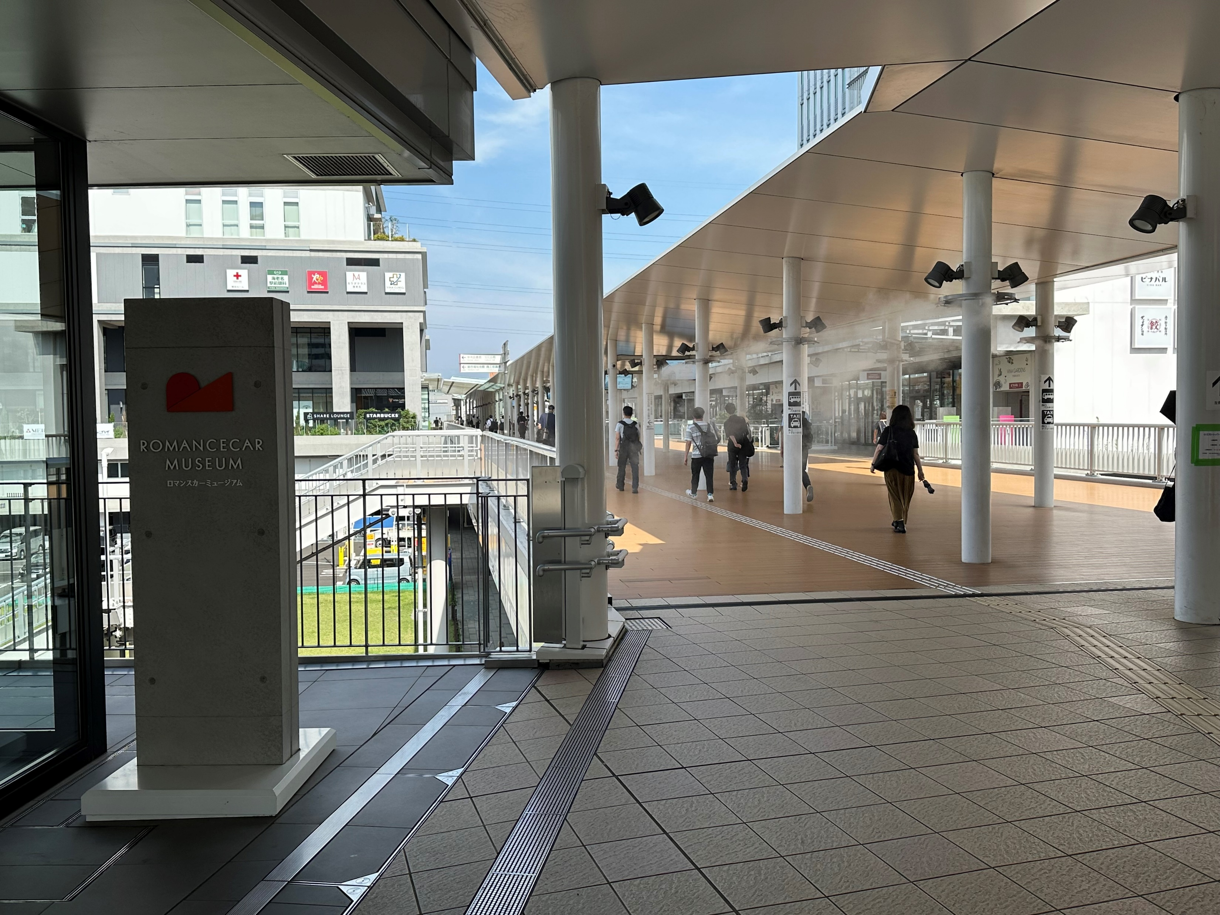
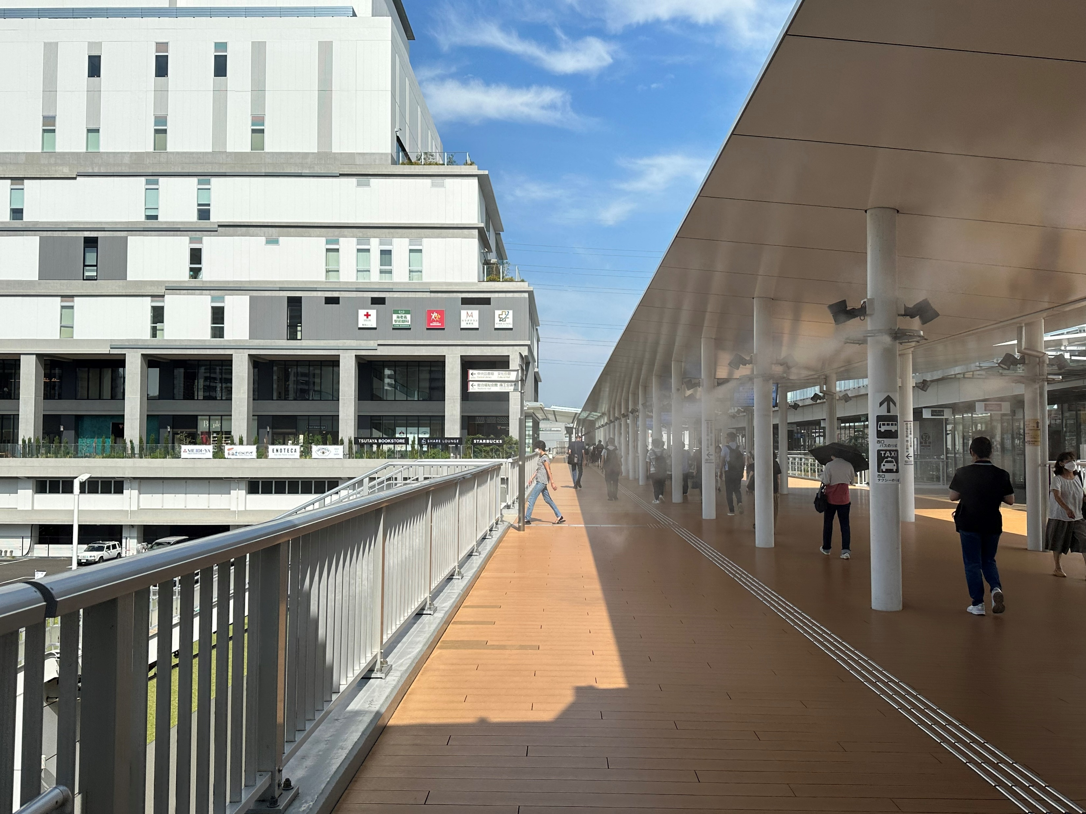
小田急線からの行き方
1
2
小田急線中央改札口を出て、左に曲がります。
西口方面に
まっすぐに進みます。
3
4
ロマンスカー
ミュージアムが
見えてきます。
直進します。

Slide 3
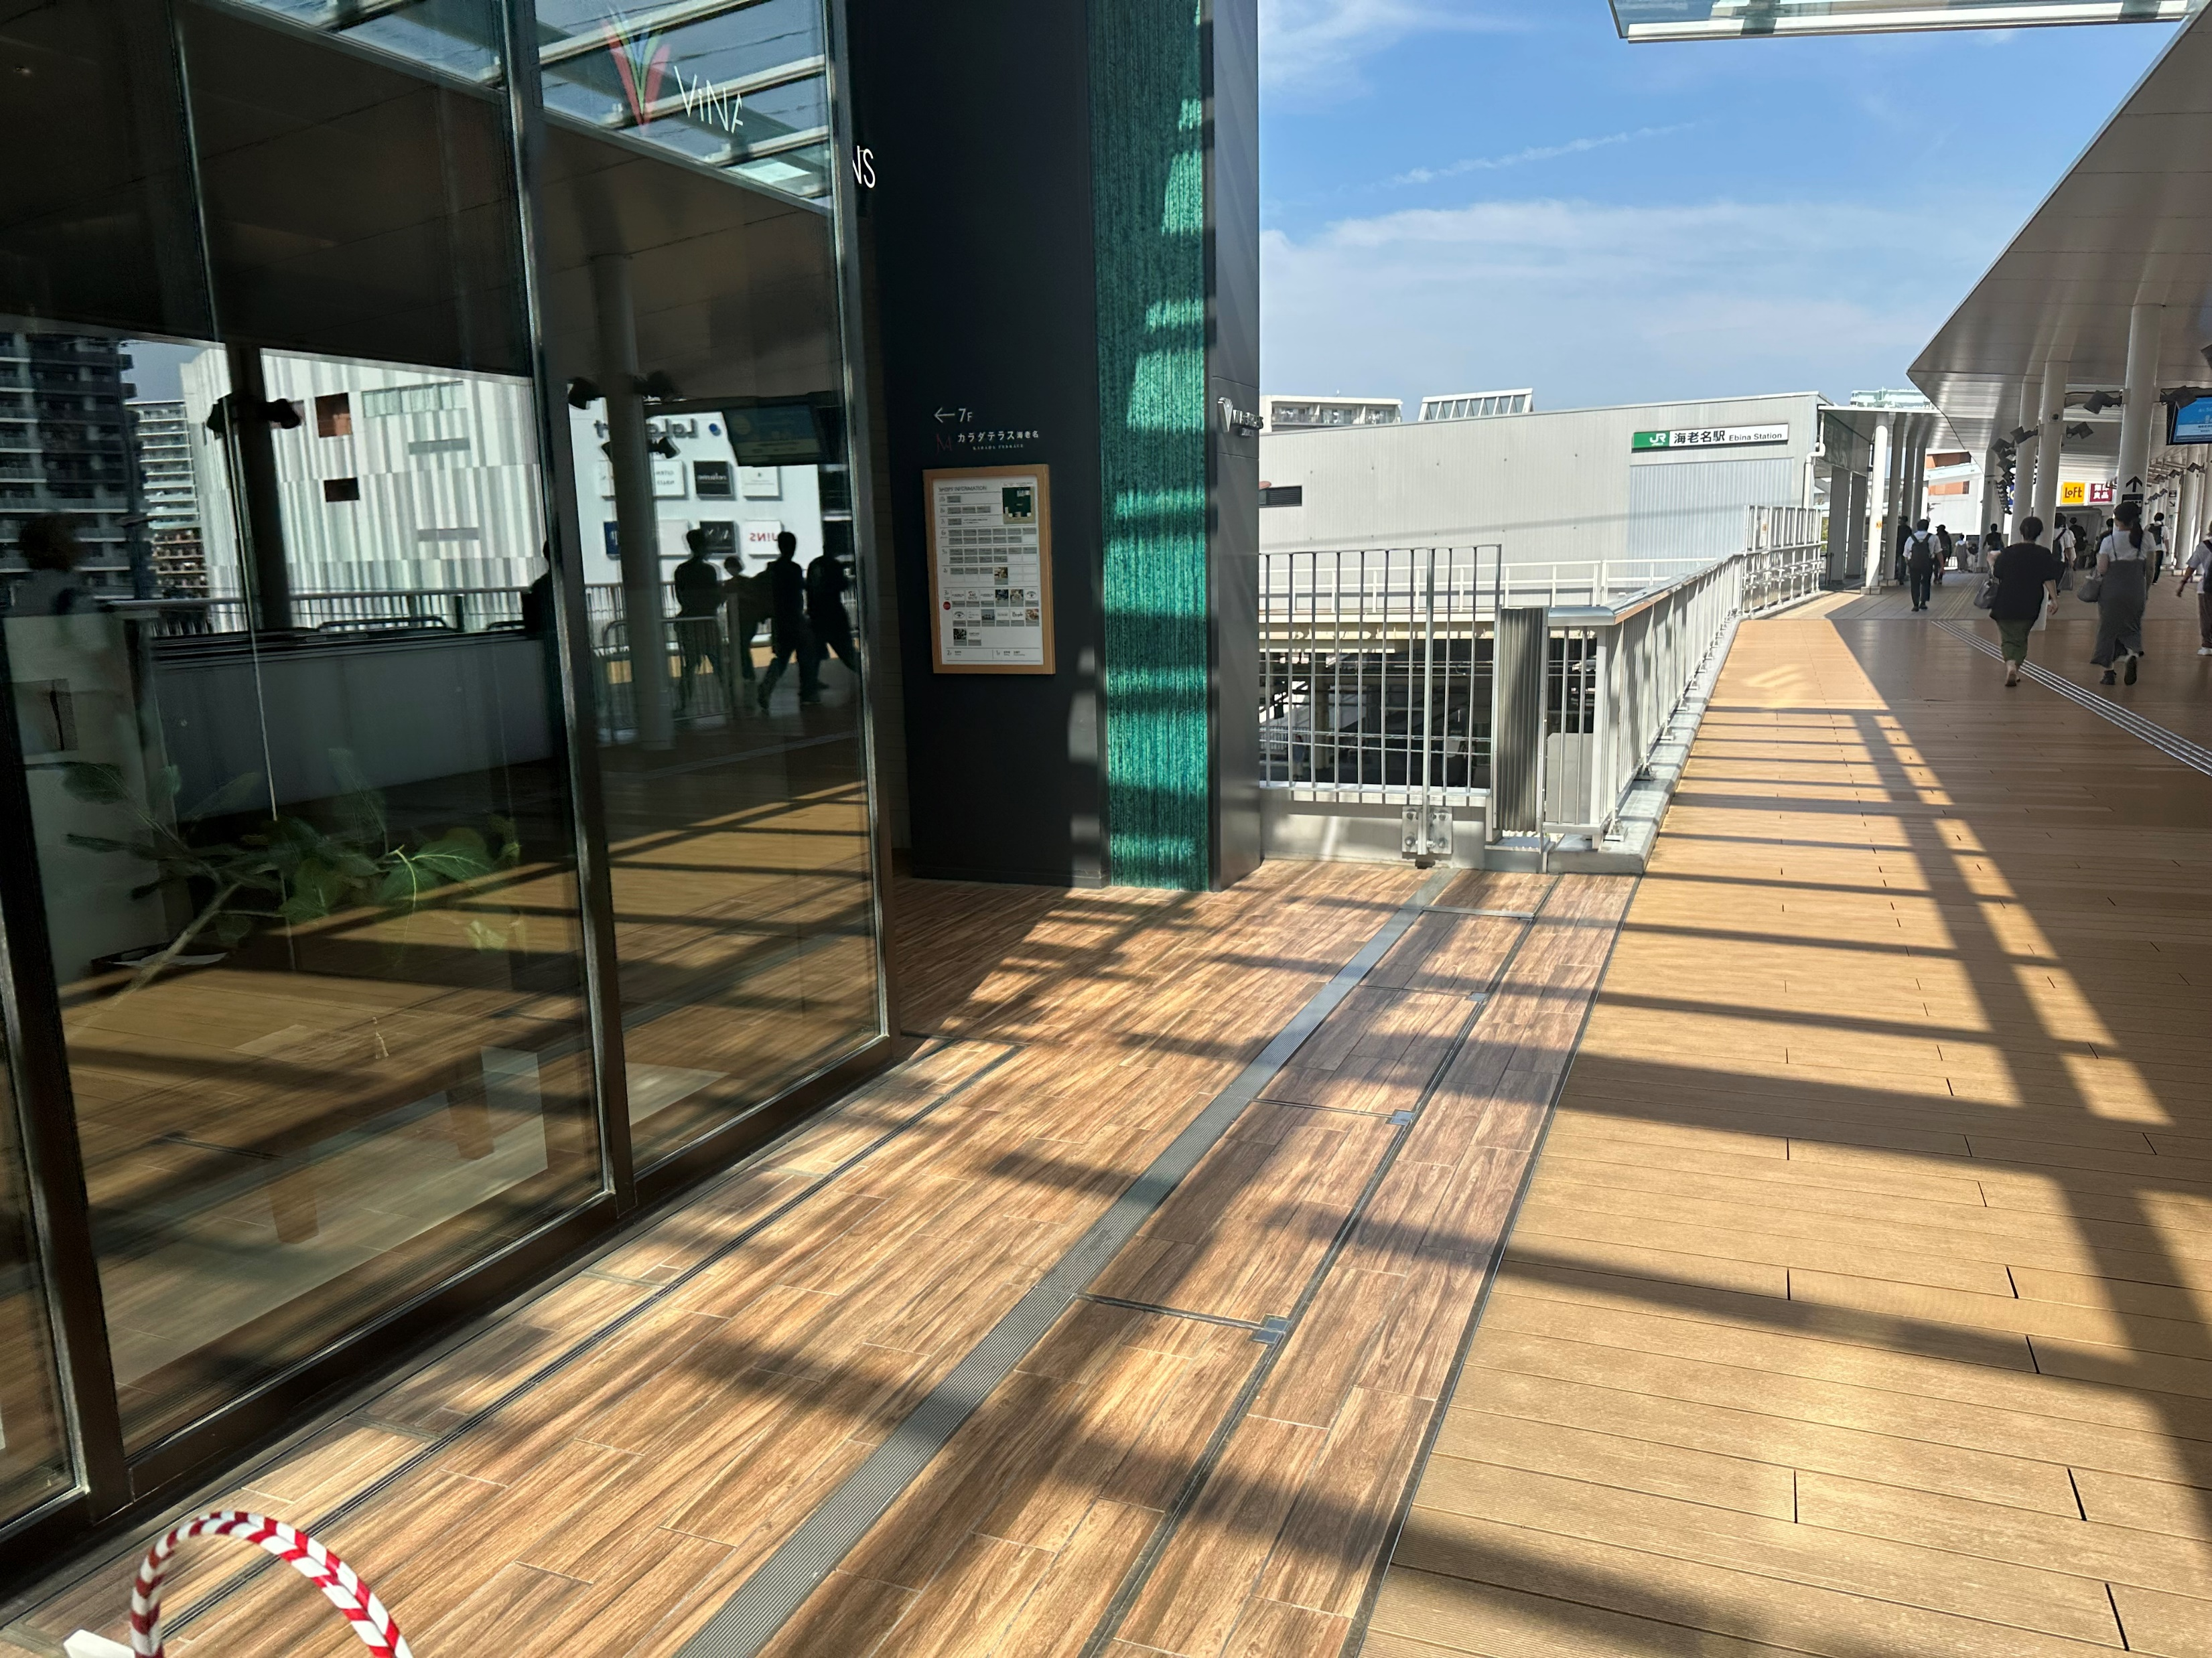
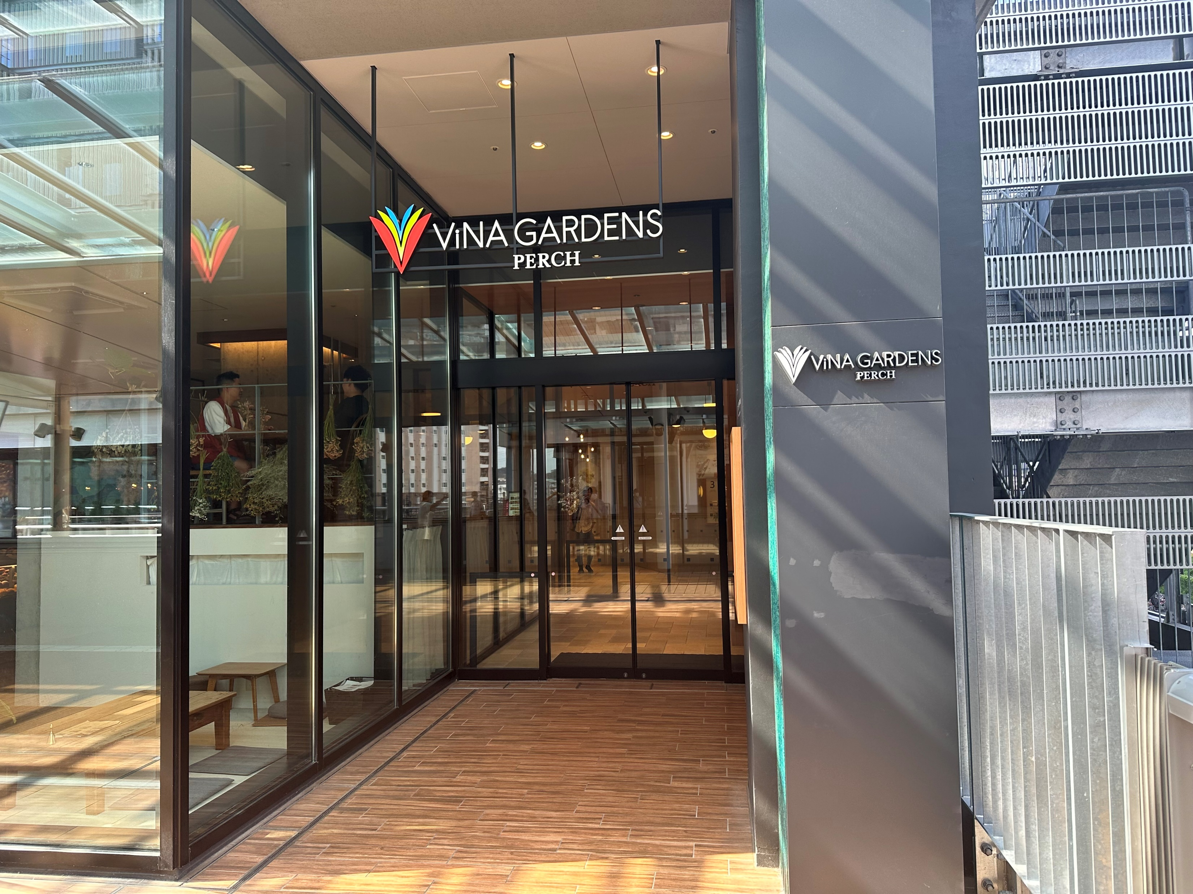
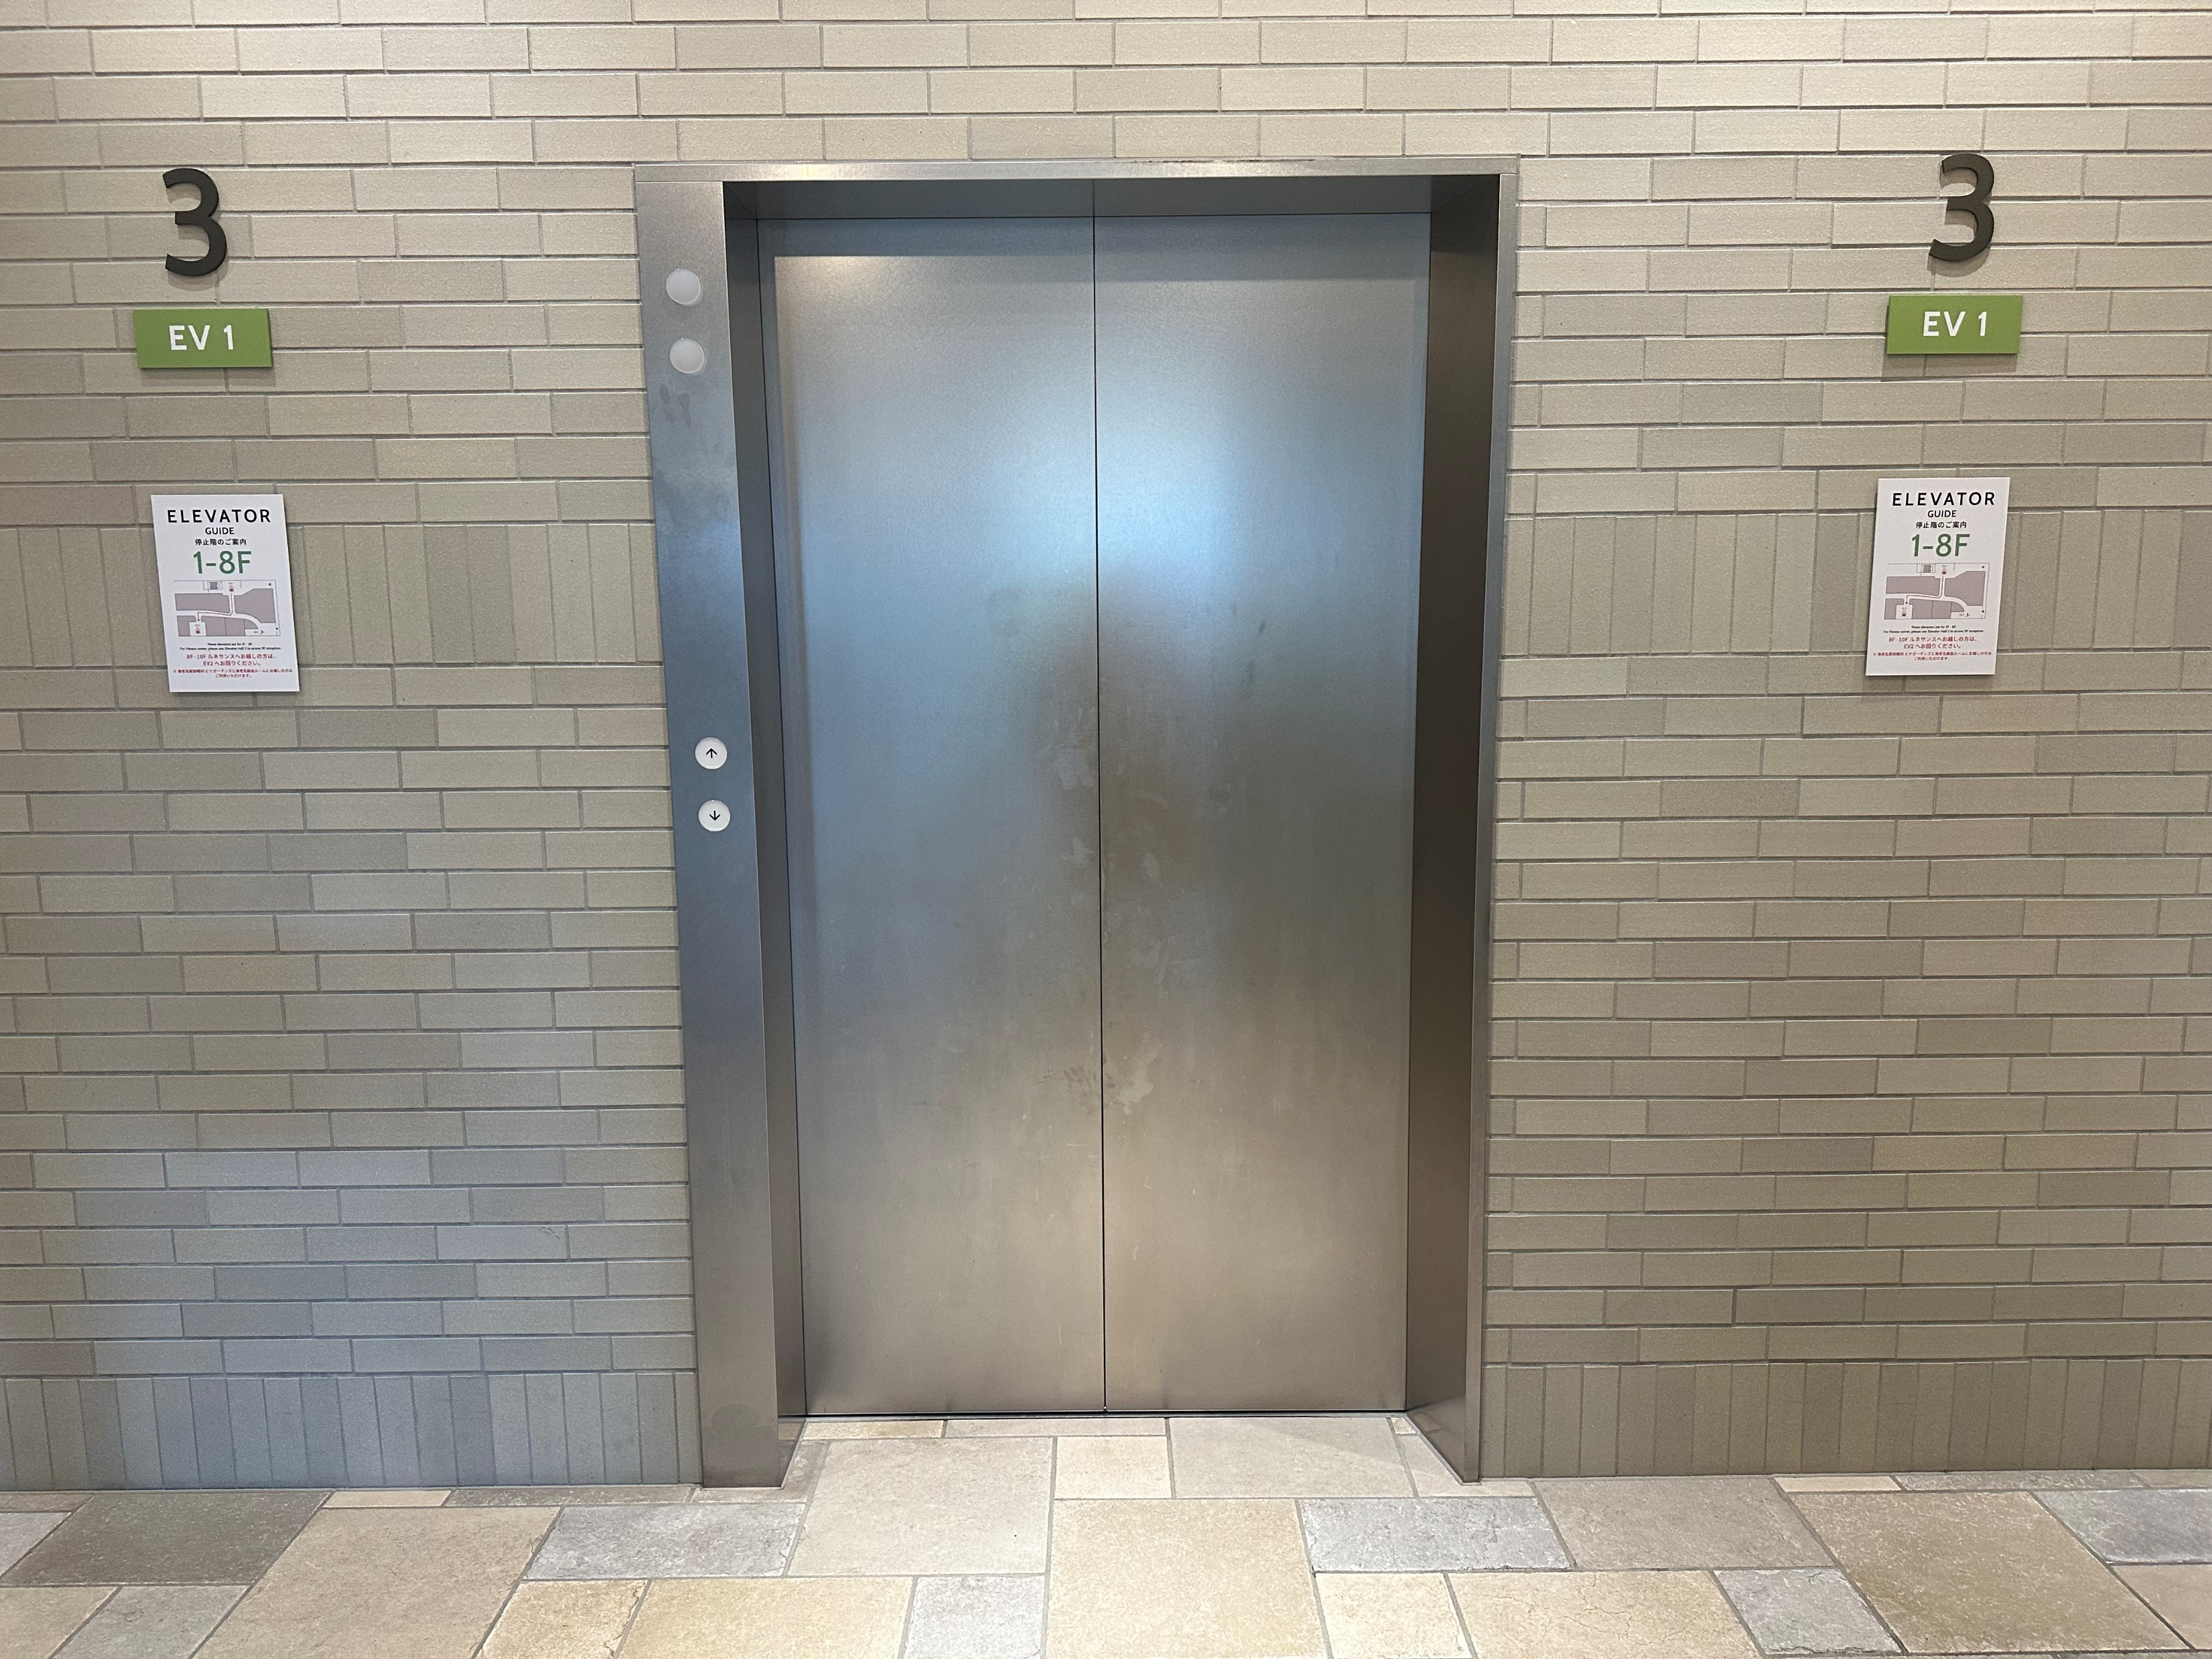
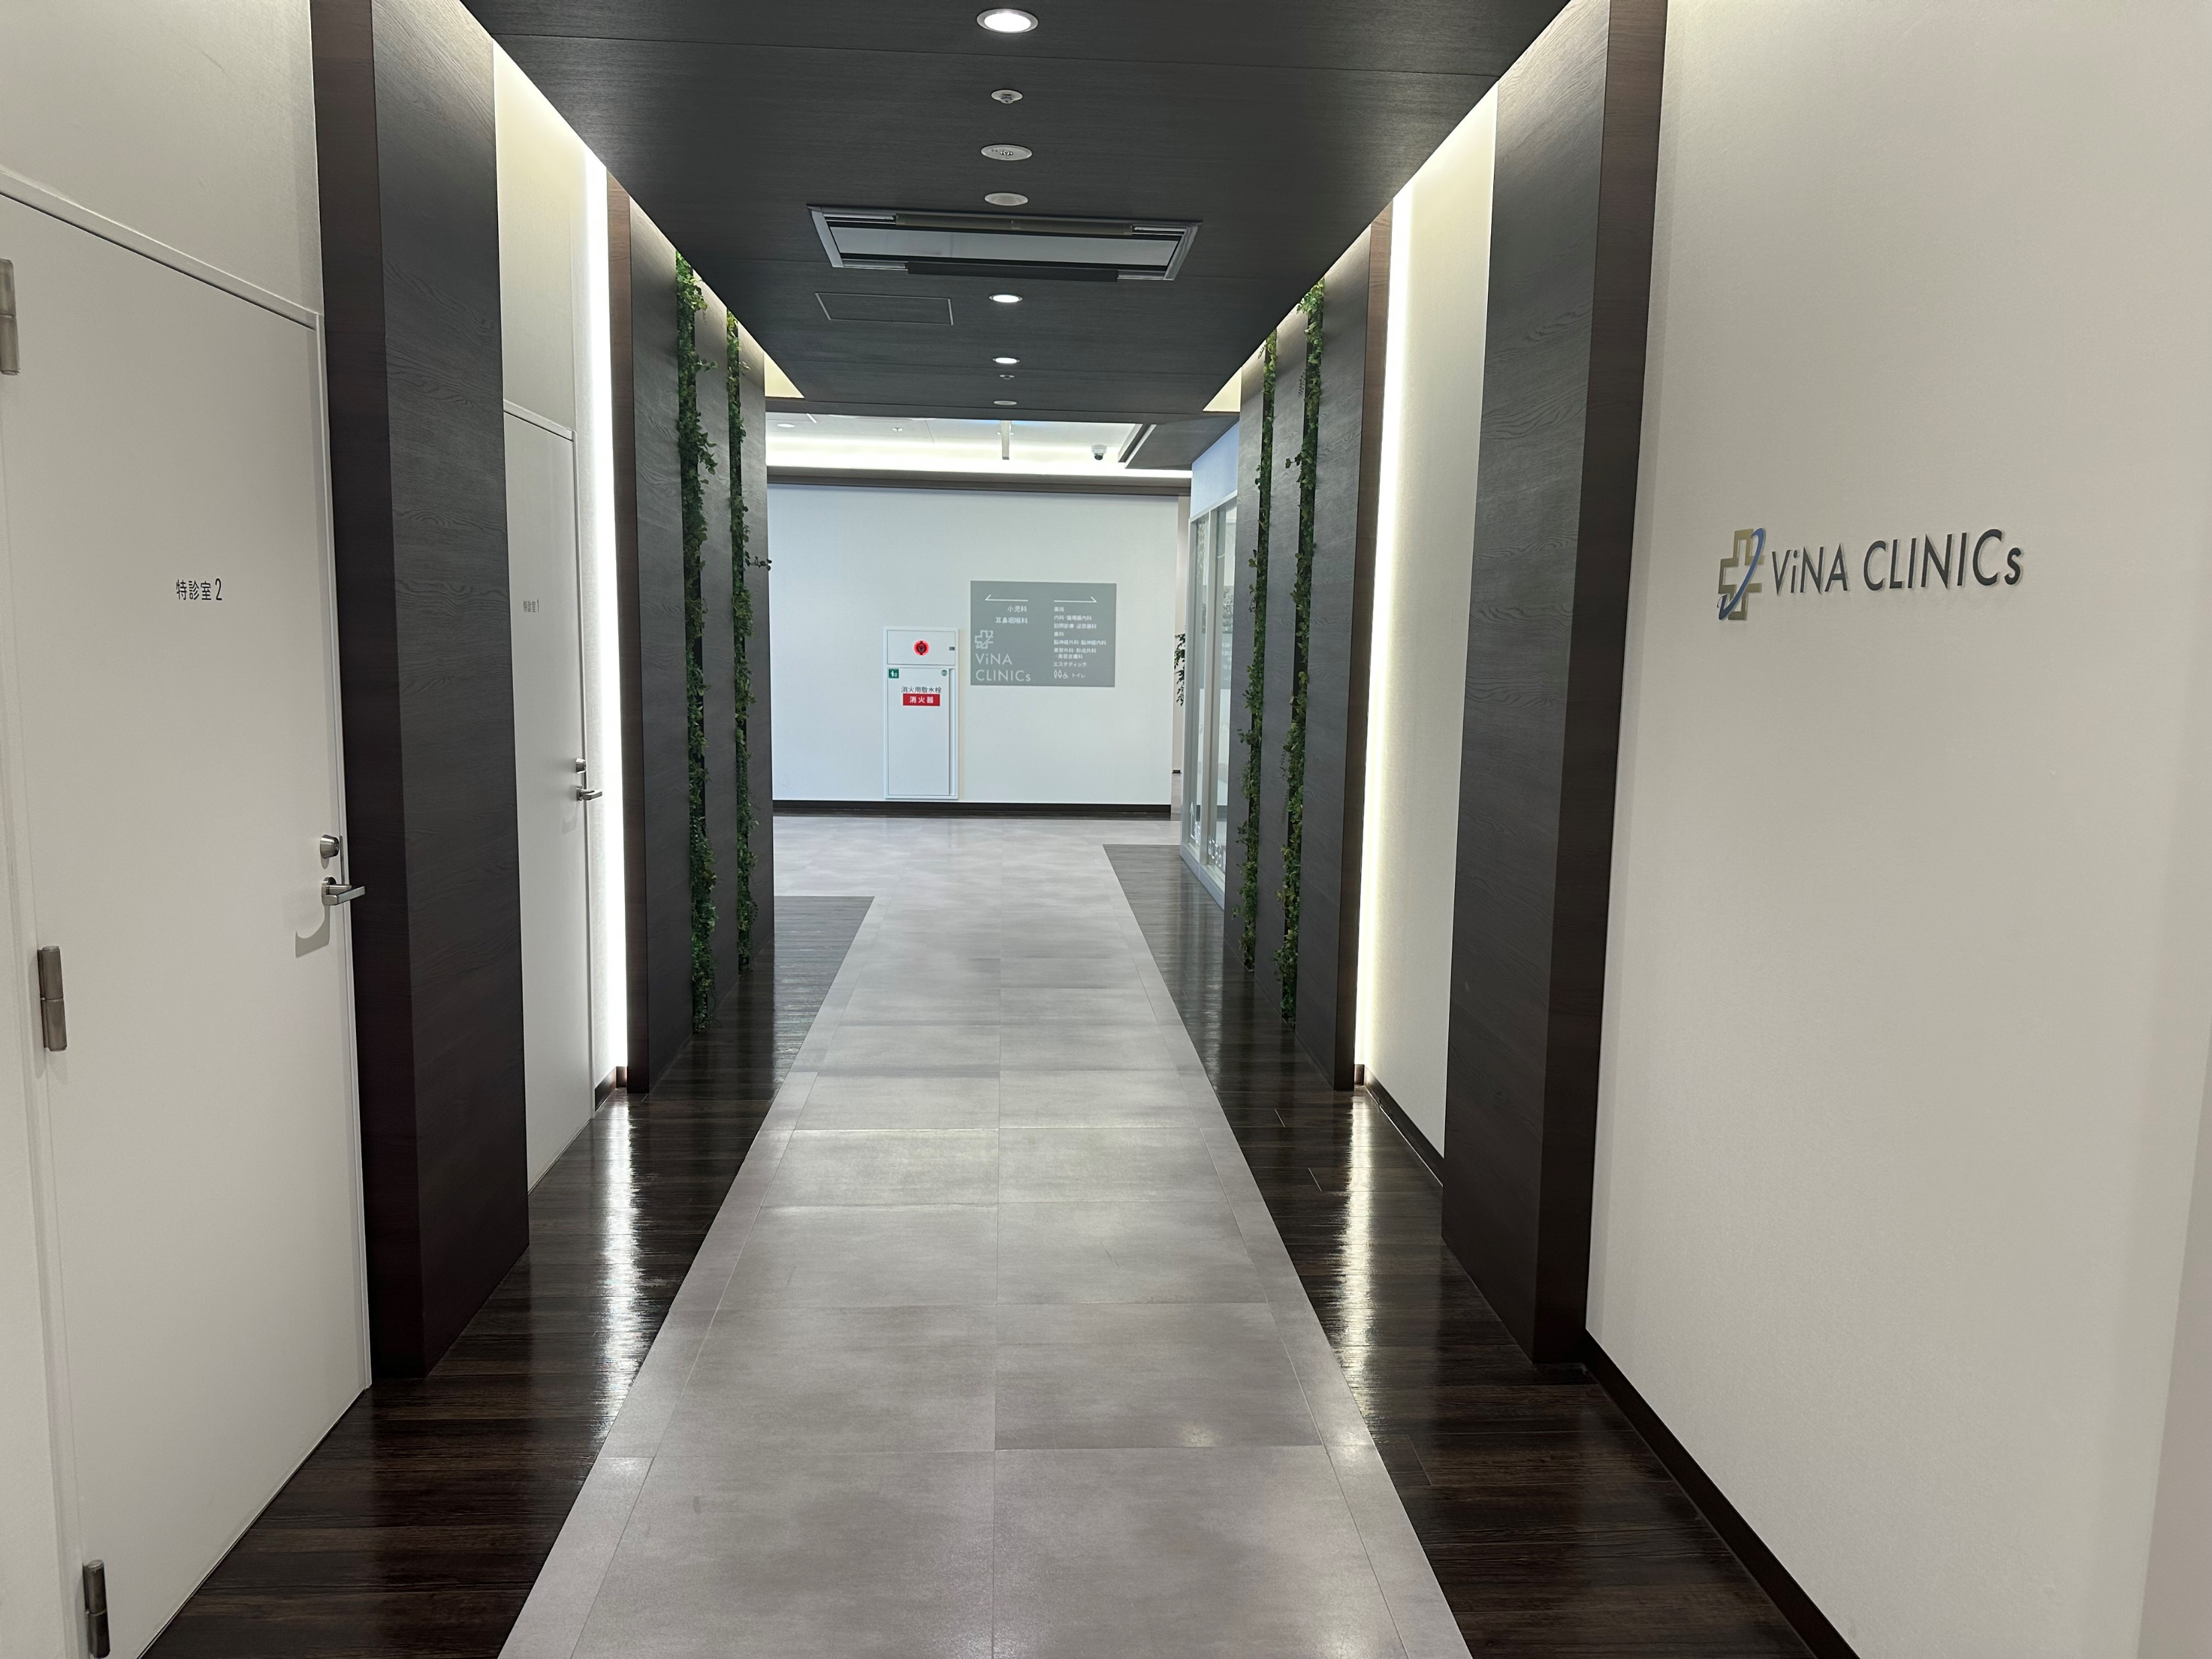
5
6
入り口が見えてきました。
入り口に到着です。
7
8
エレベーターで6階まで上がります。
突き当たりを
左に曲がります。

Slide 4
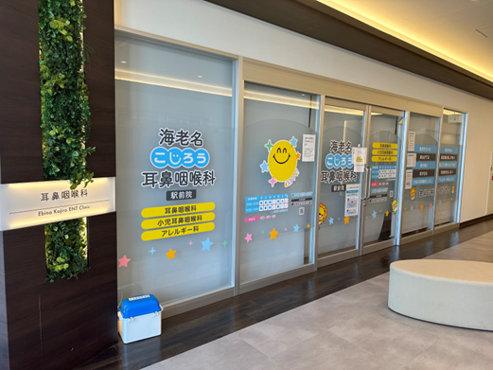
9
到着です。

